Slide 1



나의 성장 이야기
목표와 비전

Slide 2
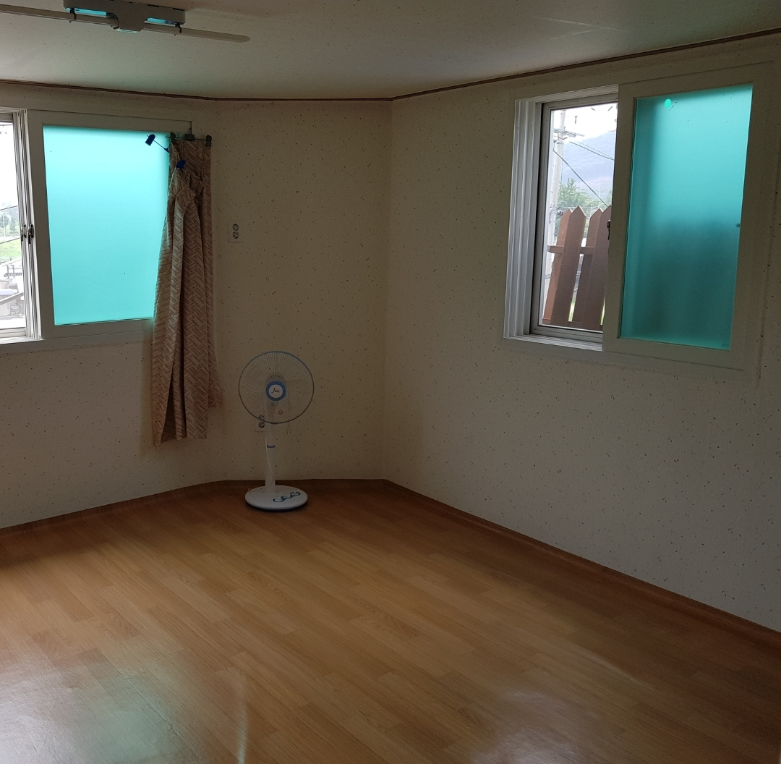

나의 10년 전
오로지 생존
처절했던 삶

Slide 3
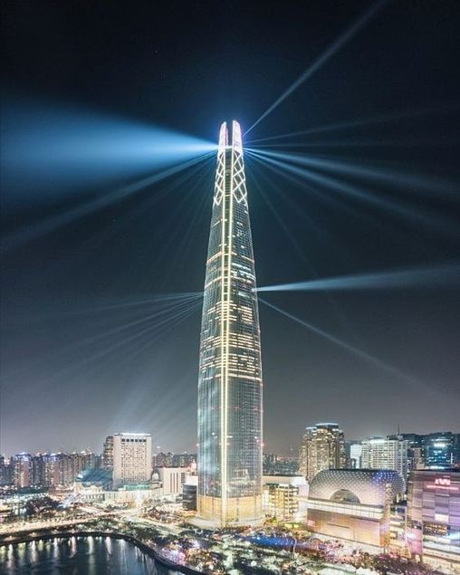
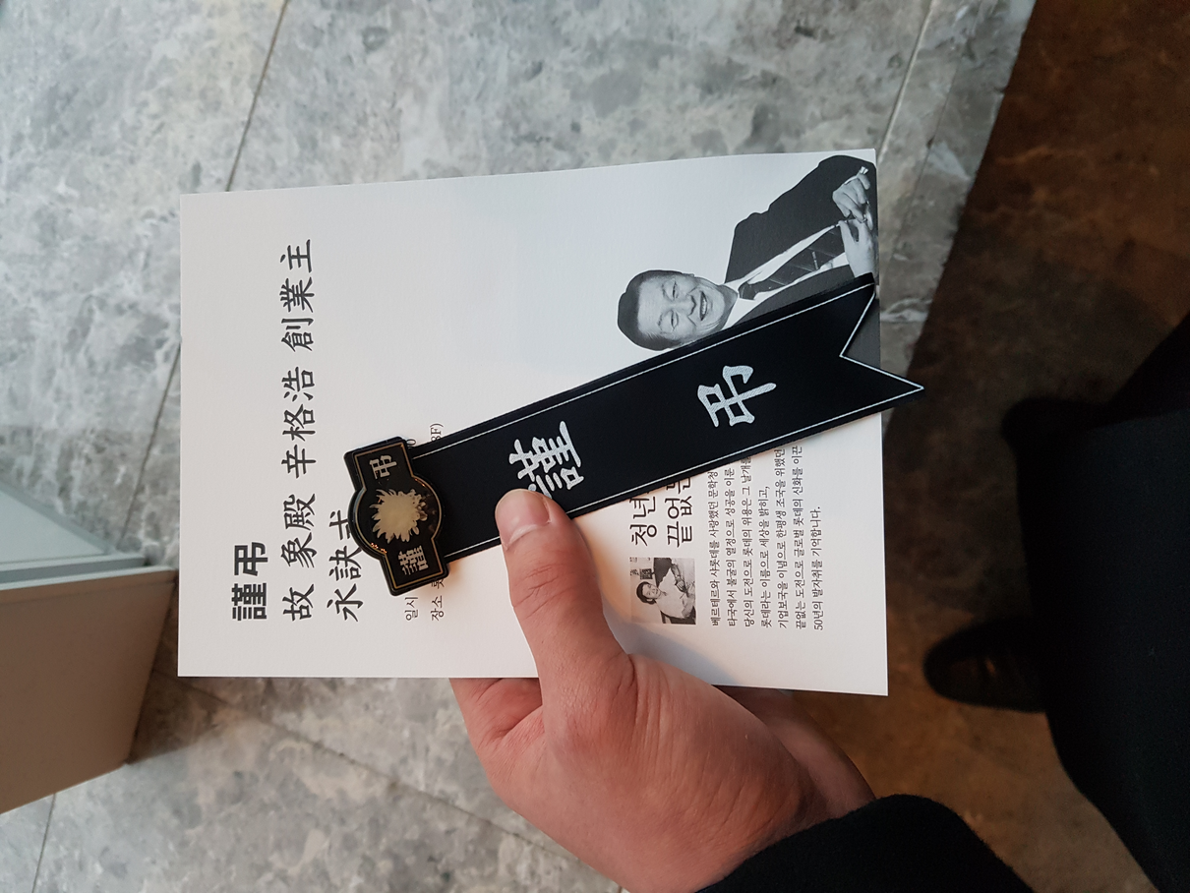

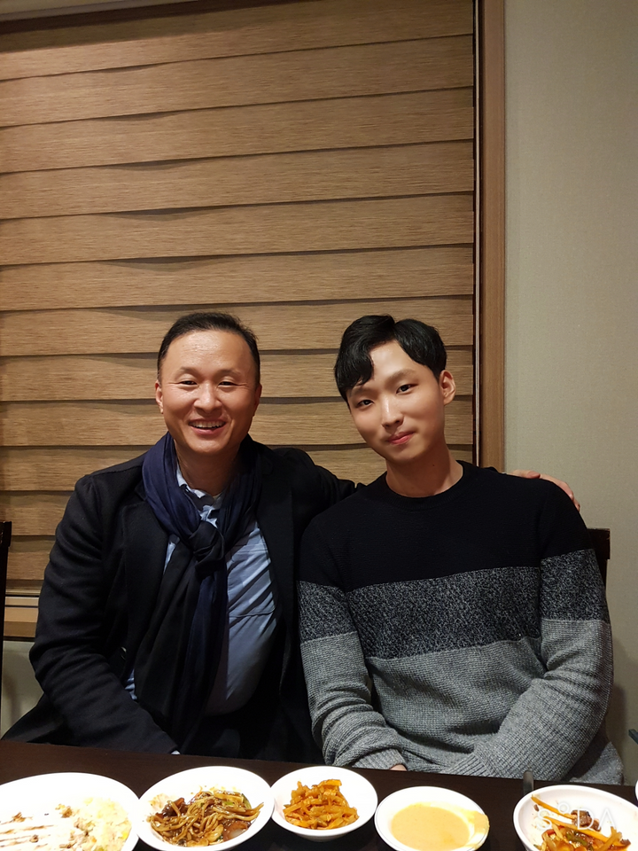

귀인과의 만남
3명의 스승을 만나다.
비약적인 성장

Slide 4
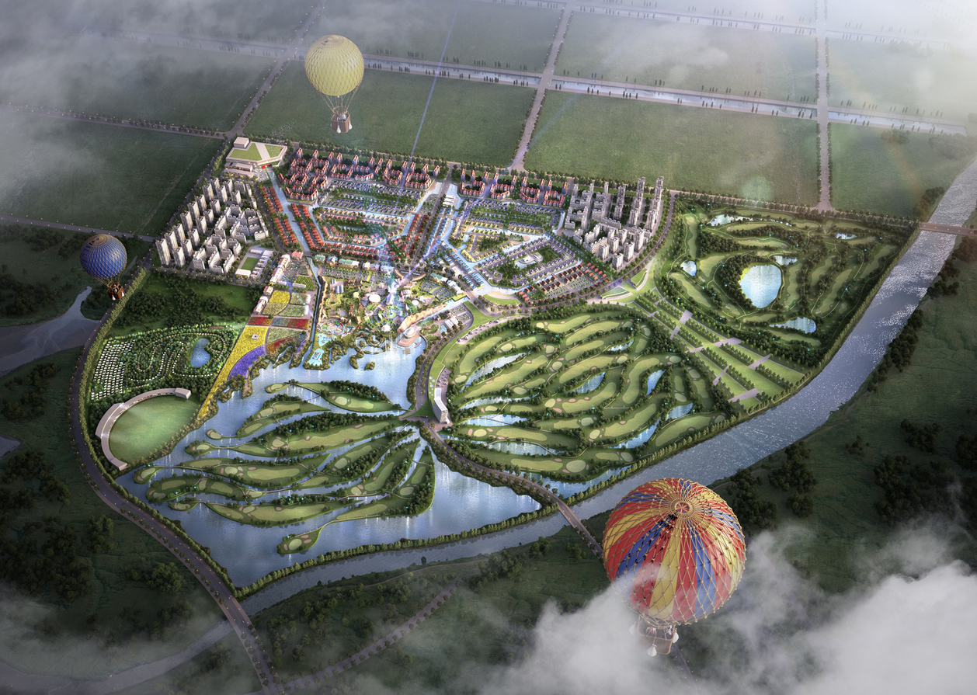
Project manager
(PM) 직책
그리고
총사업비 1조원 규모
새만금도시개발 참여

Slide 5
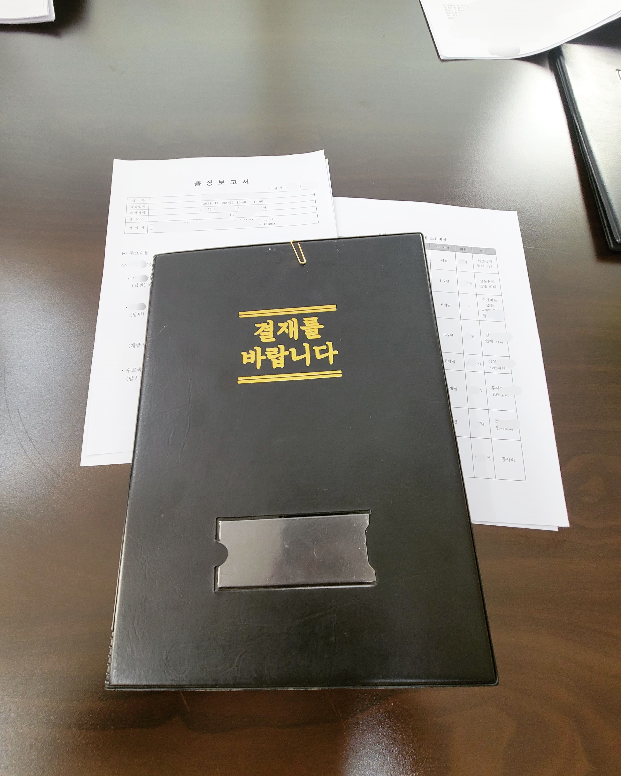
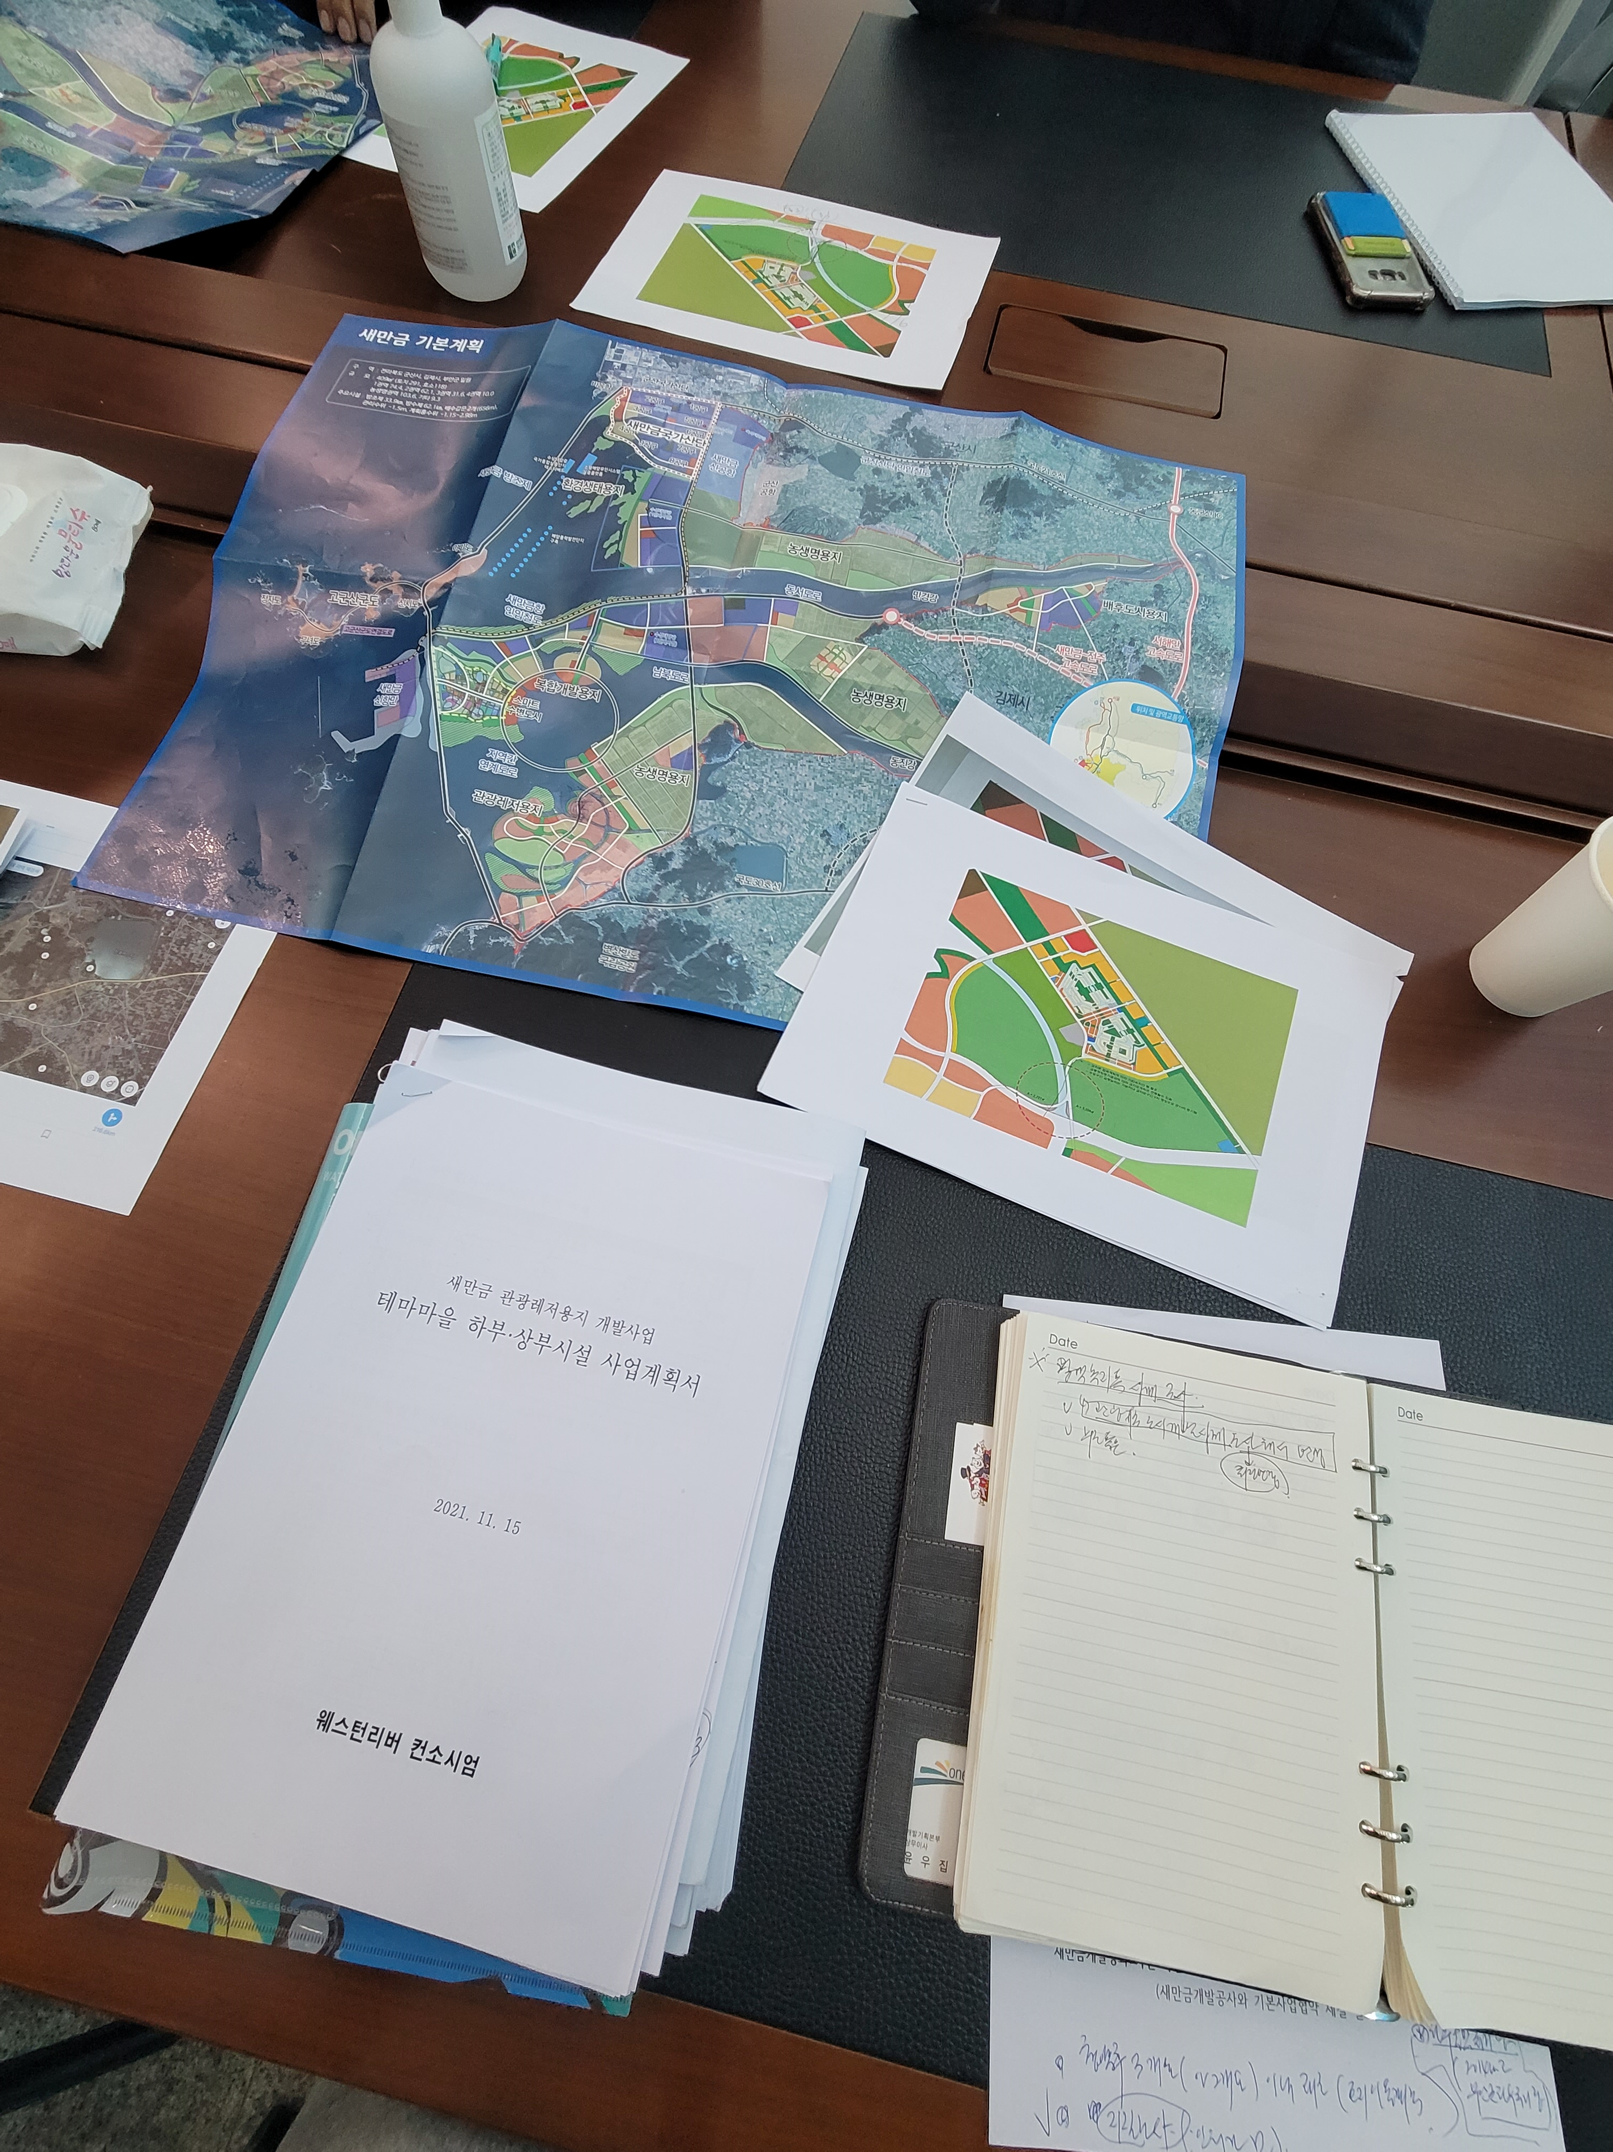
Project manager
(PM) 직책
그리고
총사업비 1조원 규모
새만금도시개발

Slide 6
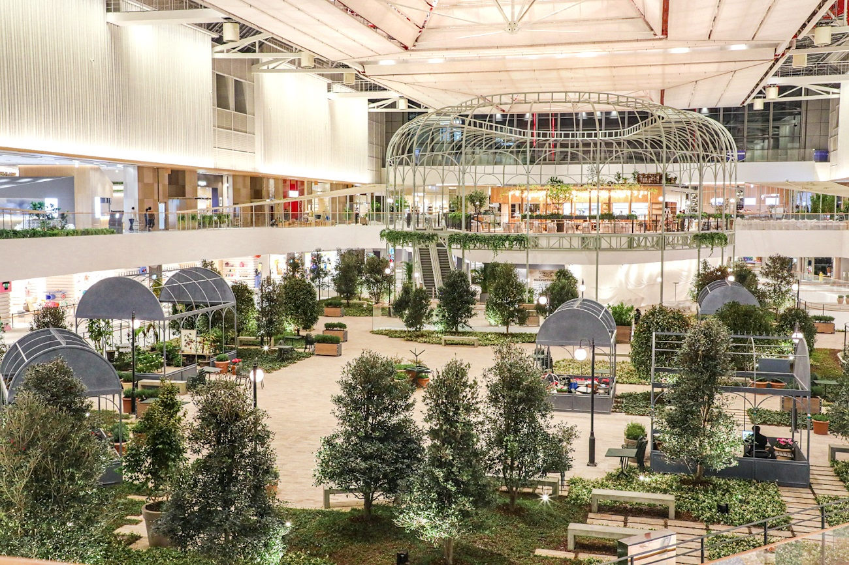
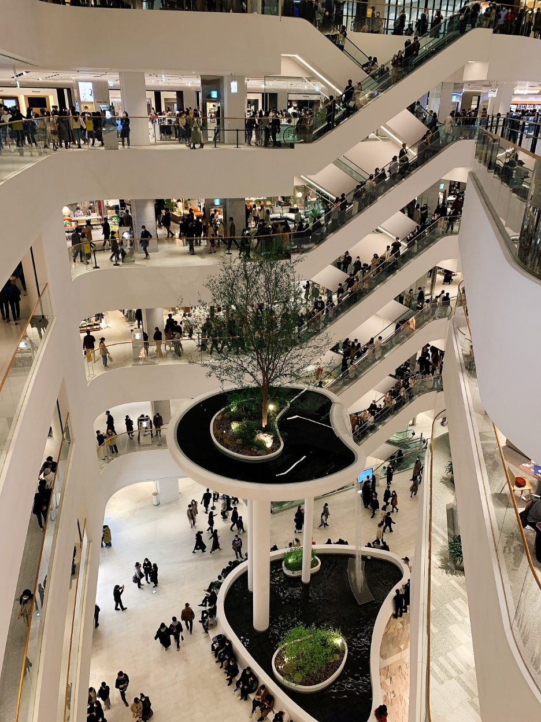
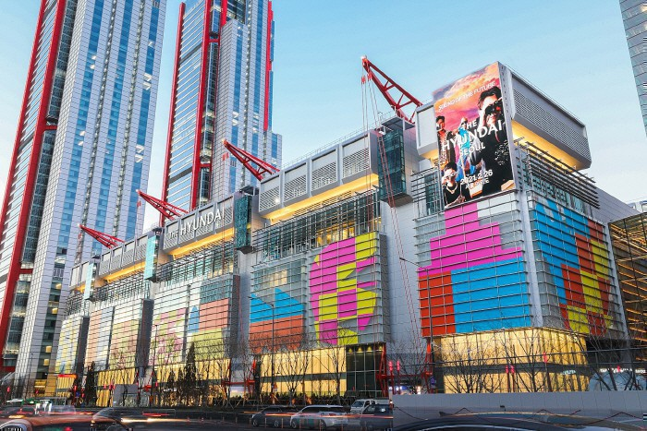
3세대 초대형 복합 쇼핑몰 개발 및 공간기획 참여 (대외비)

Slide 7
지점장 직책
연매출 5억 4천
3개의 지점으로 사업확장

Slide 8
지금까지 성공만 있었을까요?
계속 승승장구 했을까요?

Slide 9

수없는 투자 실패와 성공 반복
부동산 사기 채무자의 사망
2번의 사업 실패
차량 반파사고
전 재산 80% 소멸
3번의 죽음… 등등등

Slide 10
목숨을 건 마지막 발악
병상에서 미래를 읽고 특허를 쓰다.
나를 무너뜨리는 것도 나 자신이고
나를 일으켜 세우는 것도 나 자신이다,
마음이 무너지지 않으면 그 무엇도 무너지지 않는다.
나는 미련과 후회를 이 세상에 남겨놓고 싶지 않았다.

Slide 11
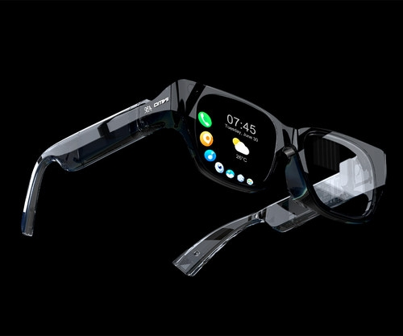

Slide 12
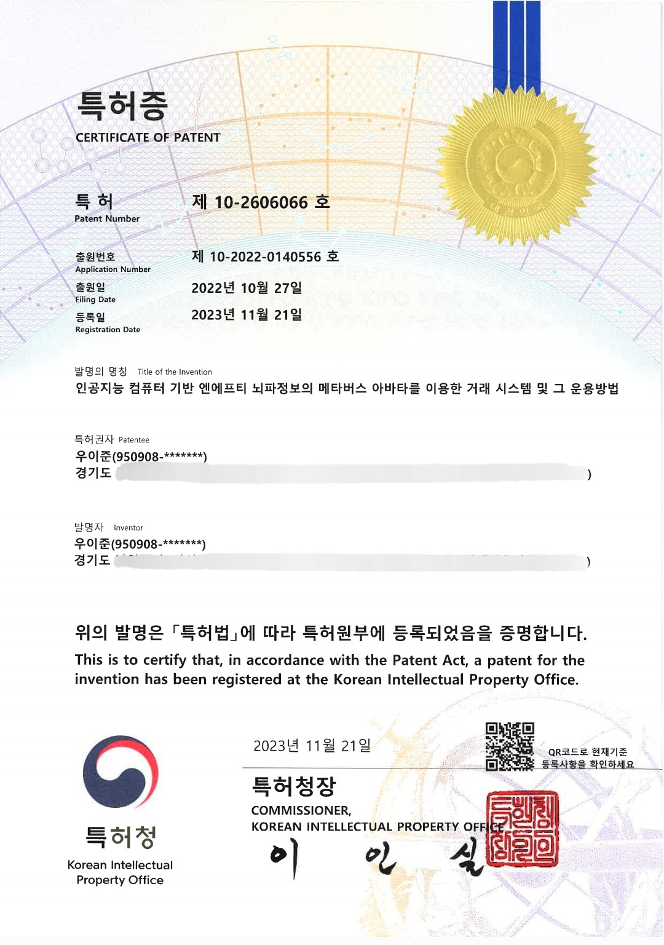
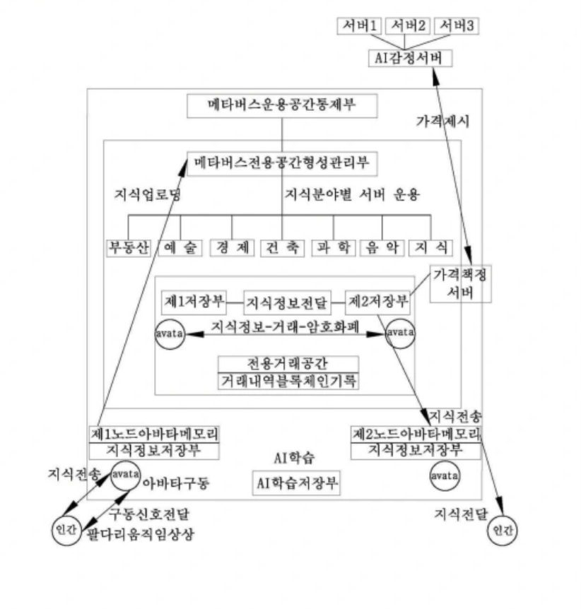
세계최초원천기술특허

Slide 13
스마트 글래스
AI와 결합된 제 3의 플랫폼
기업가치 1679얼 달러
미국 나스닥 상장

Slide 14
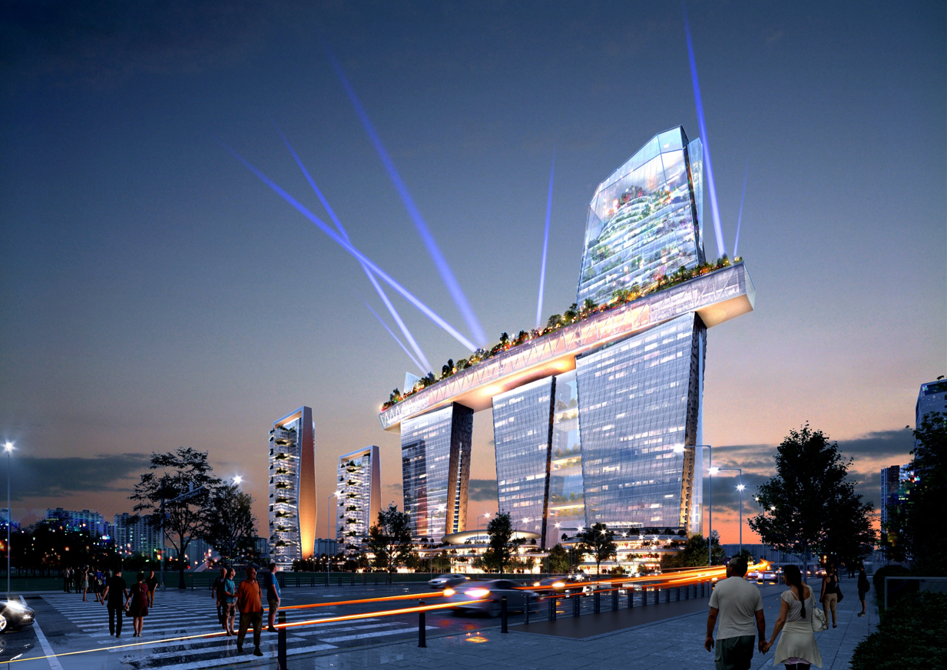
꿈에 그리던
사옥 조감도 완성

Slide 15







감사합니다.

